Slide 1
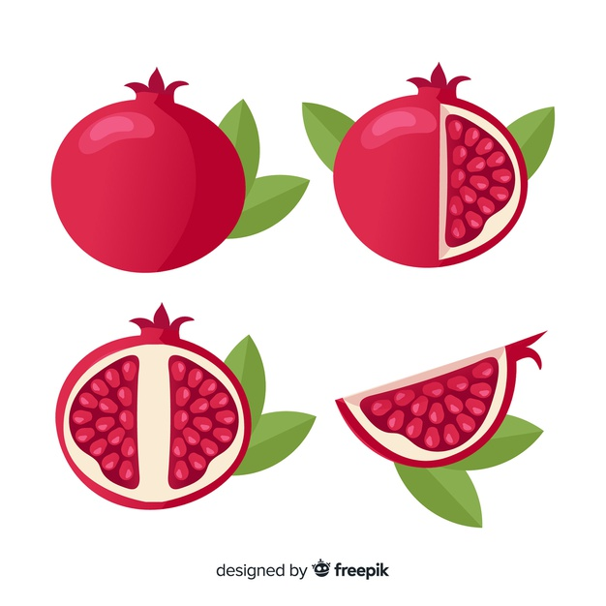
Milyen szavakat „nehéz” magyarra fordítani?
Miért?

Slide 2
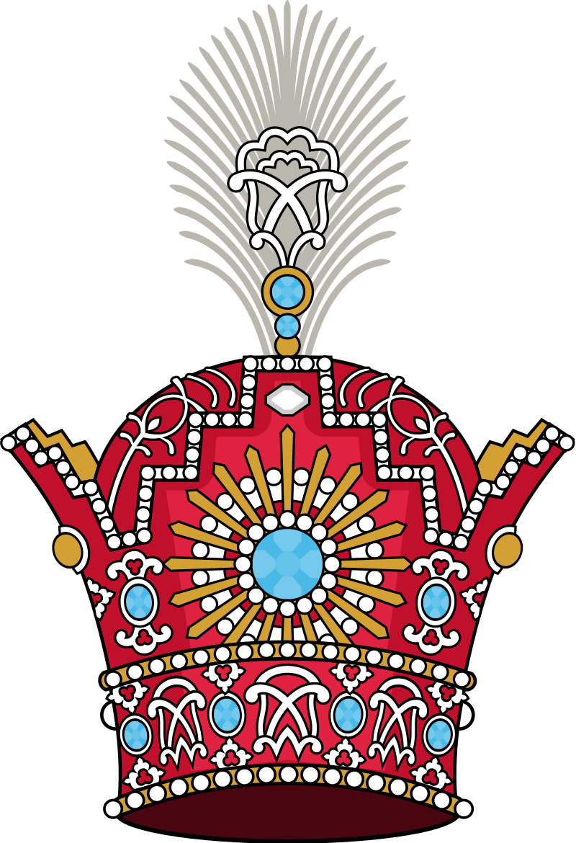
Padişah
Padisah vagy szultán
Az oszmán kulturális elemek megjelennek a magyar mesékben, de bizonyos elemek összemosódnak.
Pl: turbán (magyarul ez férfiak fejviseletét jelenti.)
„Kukuríkú török császár, add vissza a gyémánt félkrajcáromat!”
Kép: Wikipedia

Slide 3
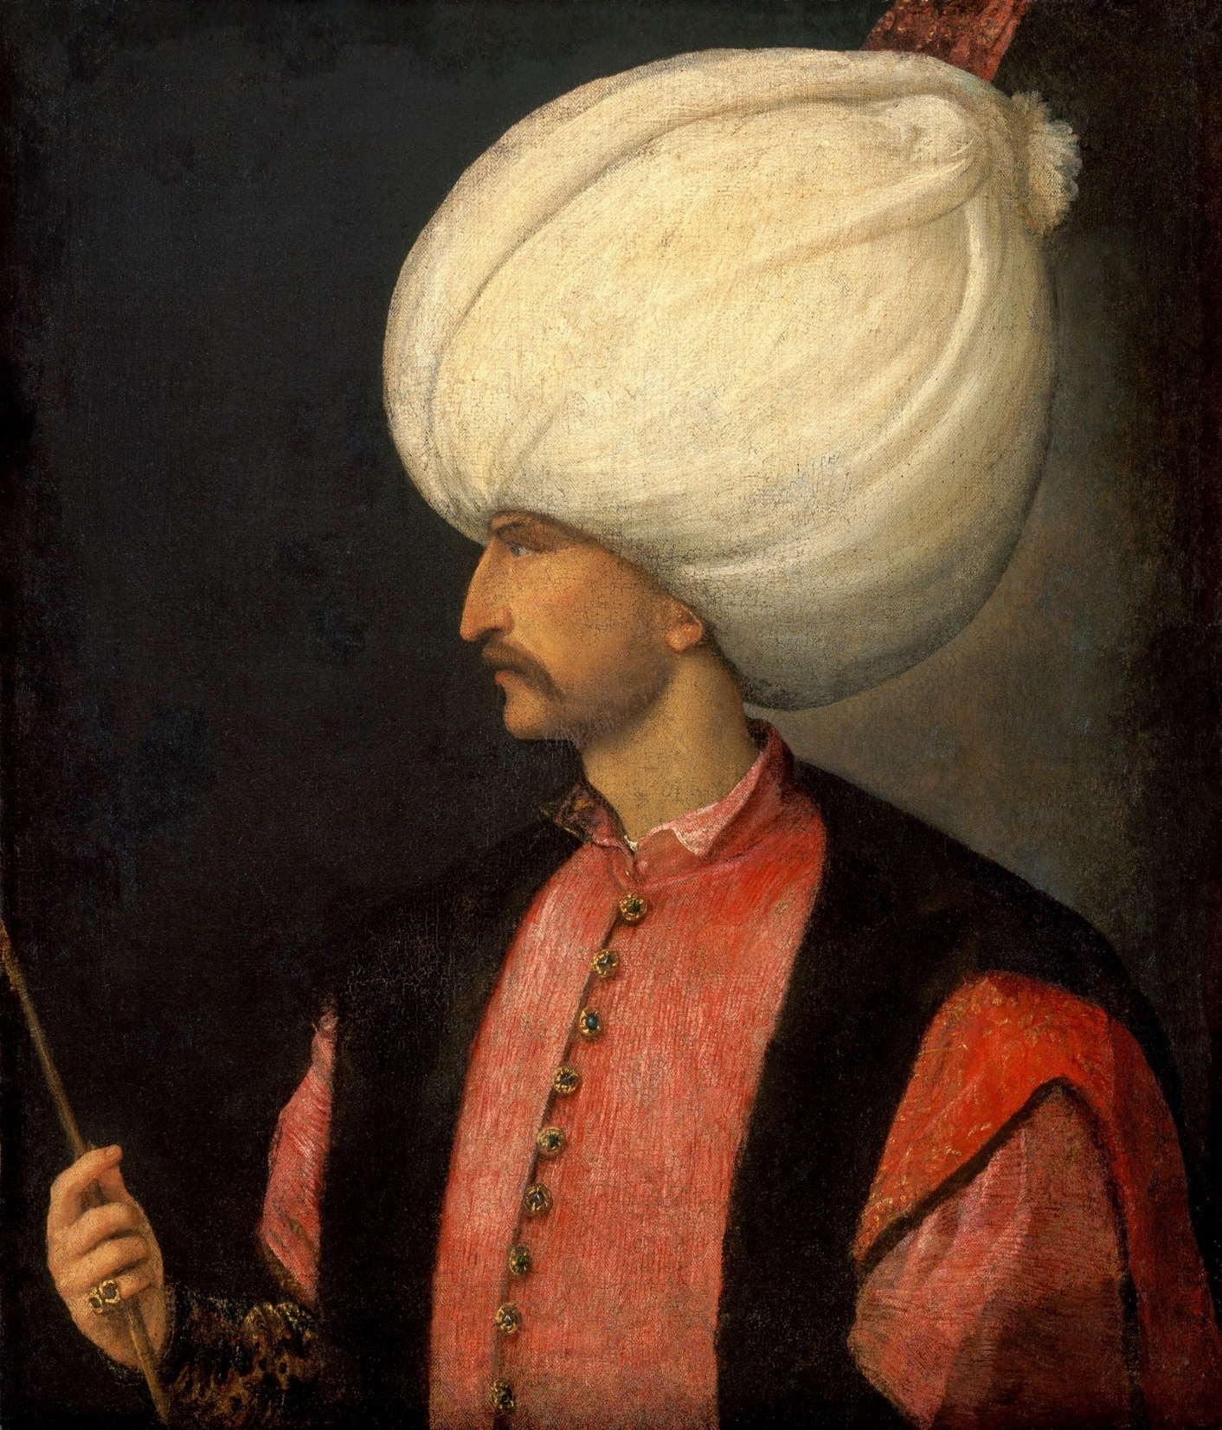
Sultan
A magyar szultán szó hallatán férfiakra asszociálunk.
Kép: Wikipedia

Slide 4
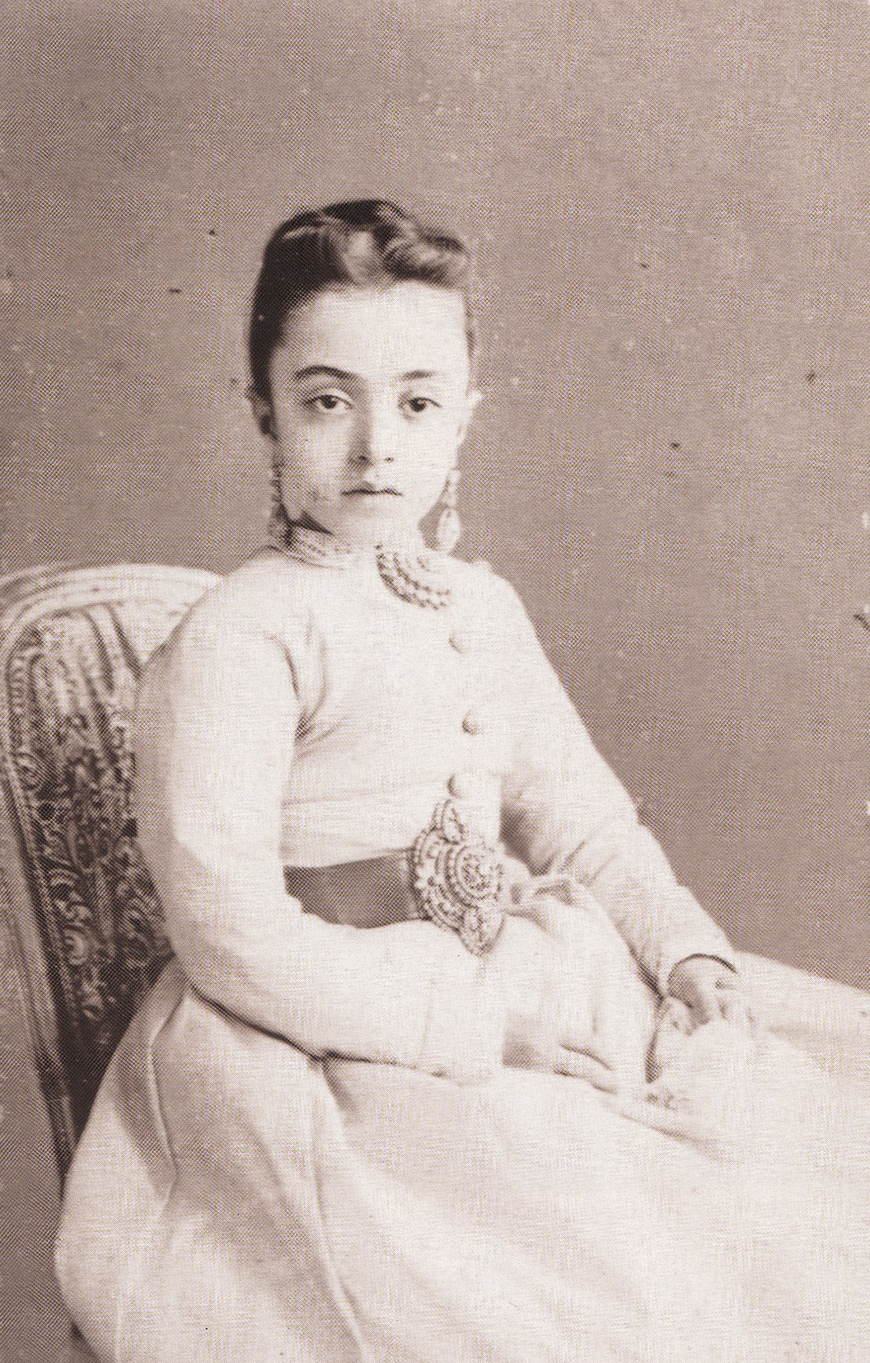
„szultána”
A szultán nőrokona
(meseszövegben lehet hercegnő is)
Kép: Wikipedia

Slide 5
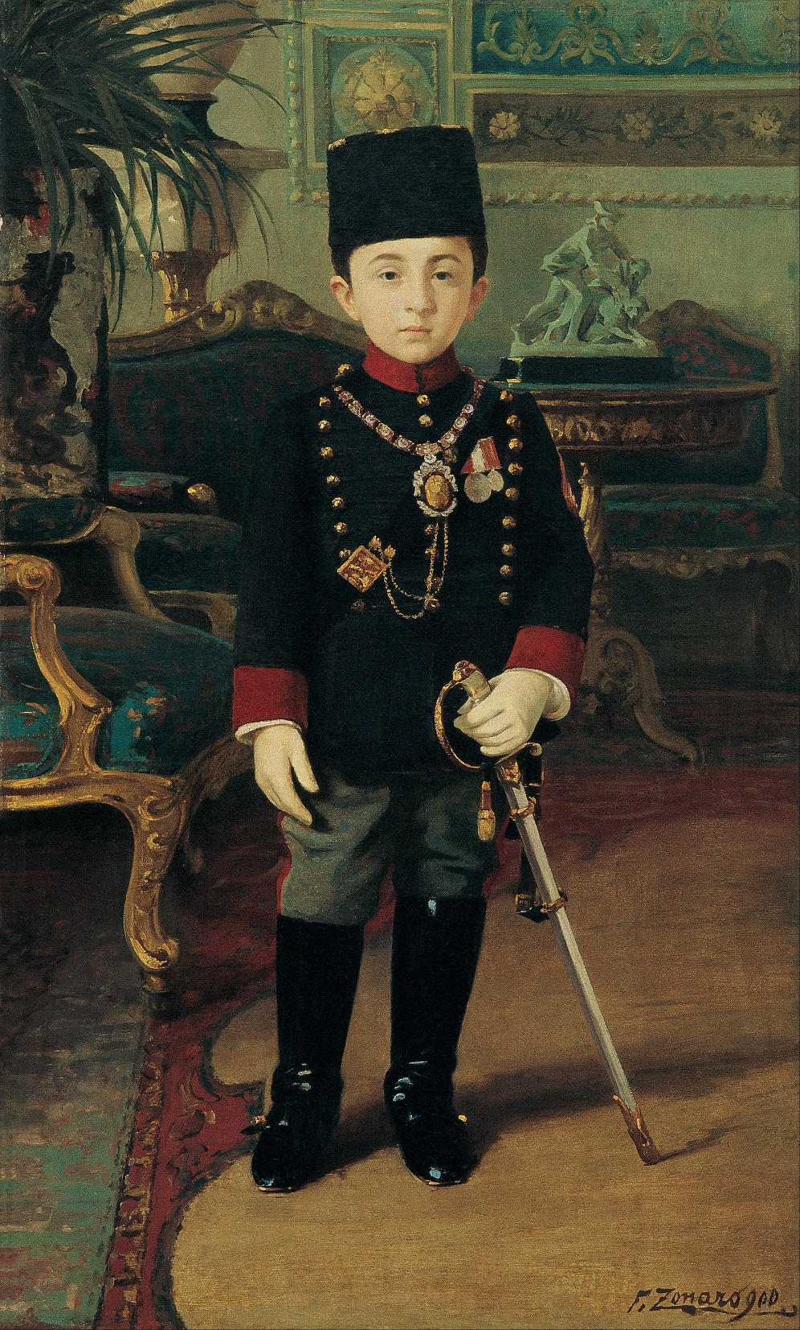
Şehzade
A padisah fia
(meseszövegben lehet herceg is – nincs pontos magyar megfelelője)
Kép: Wikipedia

Slide 6
török
magyar
Şehzade Mehmet
Şehzade Selim
Şehzade Murat
Gülnaz Sultan
Mehmet herceg
Selim herceg
Murat herceg
Gülnaz hercegnő

Slide 7
Nevek átírása, magyarosítása:
Szubjektív fordítói döntés!
Érdemes átgondolni
a történelmi kort
a szövegtípus „célközönségét”.
Mivel oszmán kori mesét fordítunk, dönthetünk úgy, hogy a tudományos átírás helyett a magyaros, régies átírást használjuk a nevekre (ez bizonyos hangtani változásokat nem követ → archaikusabb hangulatú)
Ez a lista segít.
Mehmet = Mehmed
Selim = Szelim
Murat = Murád
Gülnaz hercegnő

Slide 8
Méltóságnevek:
Jelző +Vezetéknév + Utónév + Méltóság
Gülnaz hercegnő
Szelim herceg
Törvényhozó Nagy Szulejmán
II. Rákóczi Ferenc fejedelem
Mátyás király
Árpád vezér
Diana hercegnő

Slide 9
Hiteles források
Nem hiteles források
Szótárak
Csáki Éva, Magyar - török szótár, Budapest, Balassi Kiadó, 2012.
Benderli Gün, Gülen Yilmaz, Kakuk Zsuzsa, Tasnádi Edit, Török-magyar ​szótár, Nemzedékek Tudása Tankönyvkiadó, Budapest, 2013
Tulajdonnevek helyesírása
helyesiras.mta.hu
Google Translator és egyéb fordítóprogramok – csak nagyon kritikusan használjuk!
Sok a félrefordítás,
szófajilag nem felel meg a szó, hosszabb szövegeknél rossz a szintaktikai szint,
benne marad az angol
→ szakmaiatlan

Slide 10
Magyarázza el a következő szavakat, kifejezéseket magyarul!
ilim merkezi
kervansaray
bedesten
Takdir sizindir!

